Slide 1
Студенческая правовая консультация «Юридическая клиника» ФГБОУ ВО Тамбовского государственного университета имени Г.Р. Державина
1
Эмблема

Slide 2
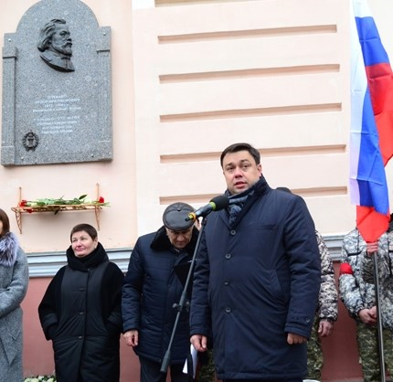
2
История
В октября 1997 г. первоначально был открыт Кабинет правовой помощи при кафедре ЮНЕСКО по правам человека и демократии.
Приказом Ректора от 1 ноября 2012 г. Студенческая правовая консультация была учреждена как структурное подразделение ТГУ имени Г.Р. Державина.
Возглавил СПК «Юридическая клиника» Ректор ТГУ имени Г.Р. Державина к.ю.н., доцент Владимир Юрьевич Стромов, непосредственное руководство осуществляет судья в почетной отставке, заведующий кафедрой гражданского и арбитражного процесса, к.ю.н., доцент Александр Дмитриевич Золотухин.
В.Ю. Стромов на открытии мемориальной доски Ф.Н. Плевако. 15 ноября 2017 г.

Slide 3
Цели СПК «Юридическая клиника» ТГУ им. Г.Р. Державина
3
Совмещение теоретического и практического обучения студентов Института права и национальной безопасности;
Воспитание юристов с высоким уровнем правосознания и правовой культуры;
Организация и проведение семинаров, круглых столов, конференций по вопросам правоприменения, правового воспитания и просвещения;
Оказание бесплатной юридической помощи заинтересованным лицам;
Правовое просвещение населения.

Slide 4
Структура клиники
4
Отдел правовой помощи населению
Отдел правового просвещения и научно-практической работы
Отдел по связям с общественностью

Slide 5
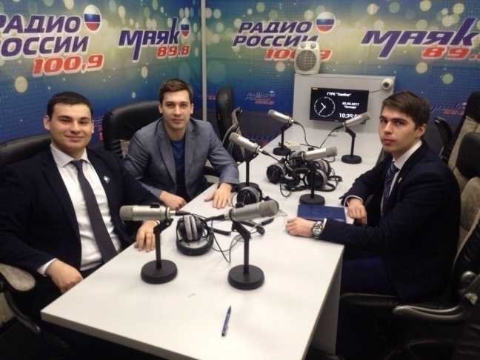
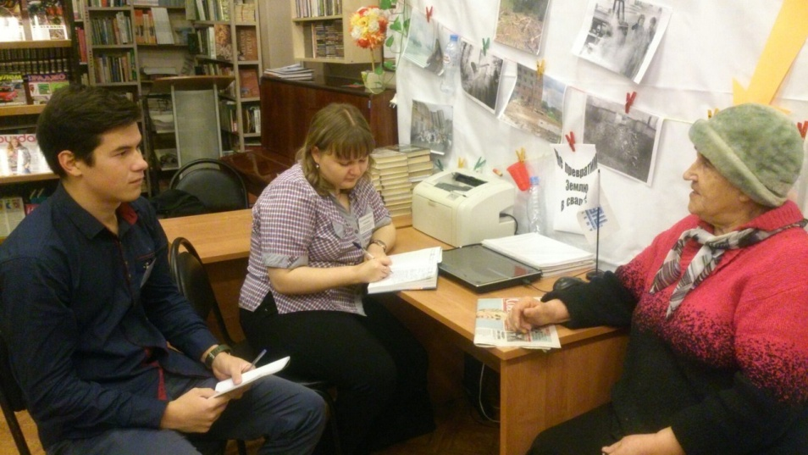
Прием граждан пострадавших от наводнения в г. Крымске 19 – 26 августа 2012 г.
5
ФОРМЫ РАБОТЫ:
Прием граждан в 2-х консультационных пунктах.
Прием заявок и ответы на вопросы в прямом эфире центрального городского радио.
Горячая телефонная линия.
РЕЗУЛЬТАТЫ:
Принято 336 граждан.
Составлено более 500 различных документов.
Отдельные дела до настоящего момента стоят на контроле Клиники.

Slide 6
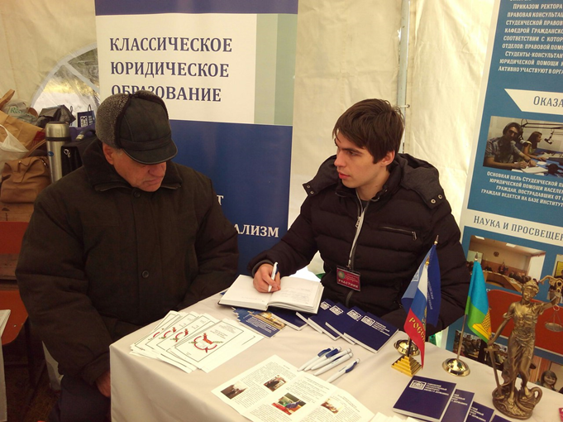
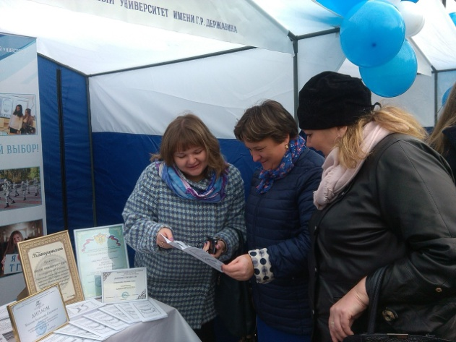
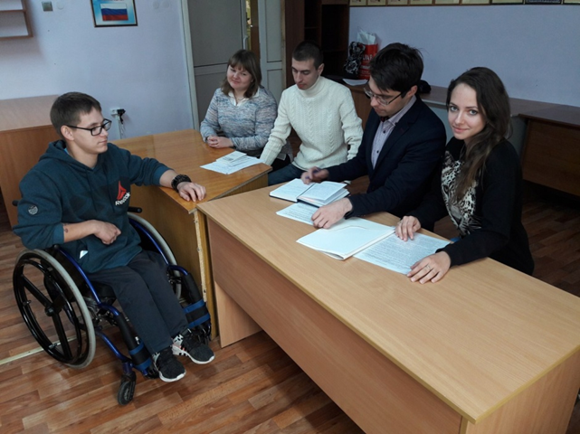
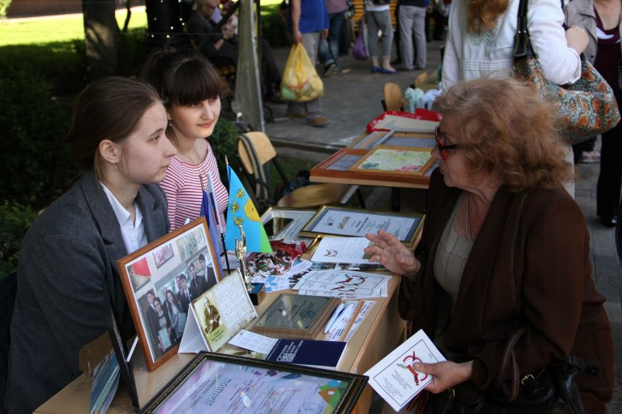
Оказание бесплатной юридической помощи беженцам
6
За 2014-2015 год было проконсультировано 40 человек с юго-востока Украины, составлено 34 правовых документа; осуществлено представление интересов в судебных и муниципальных органов власти для 5 человек.
Ведет прием Киселёв А.
Прием детей-инвалидов

Slide 7
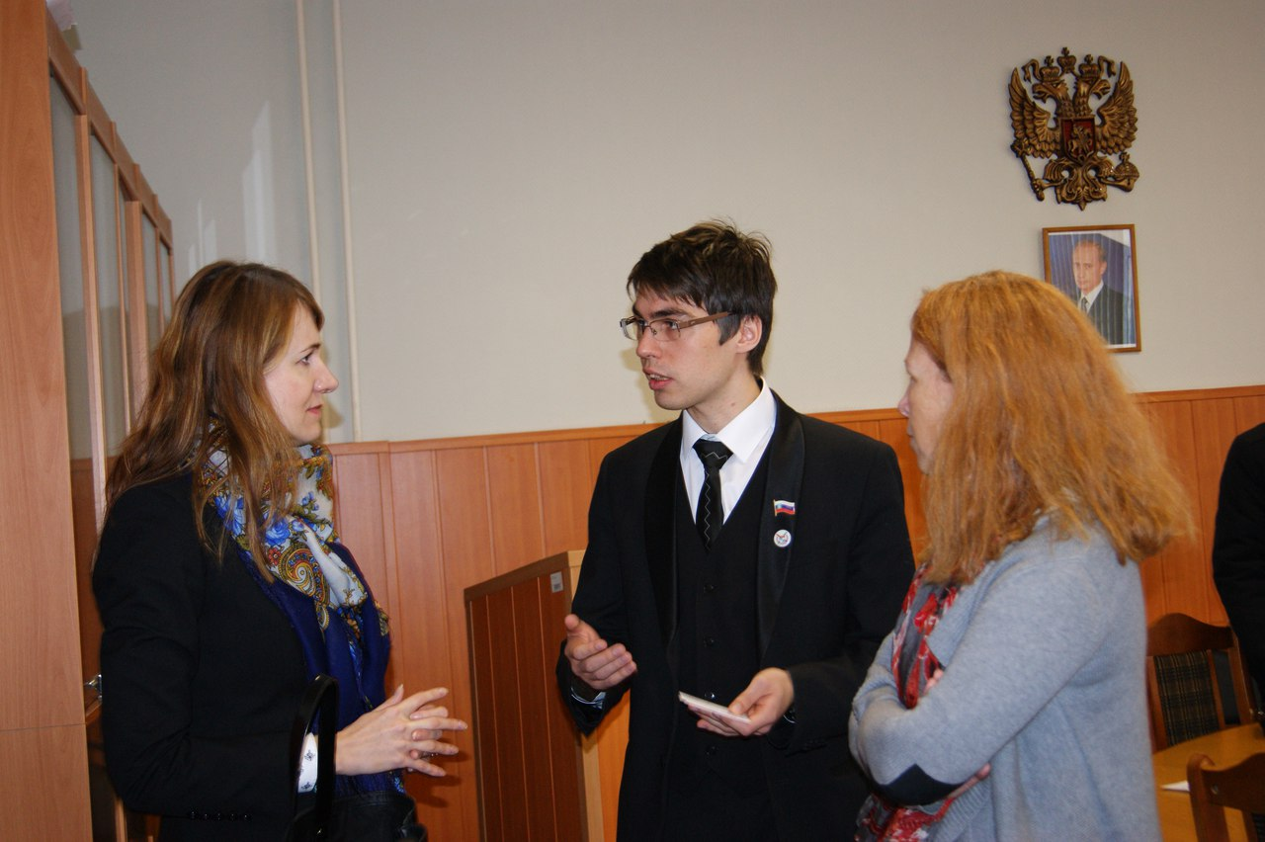
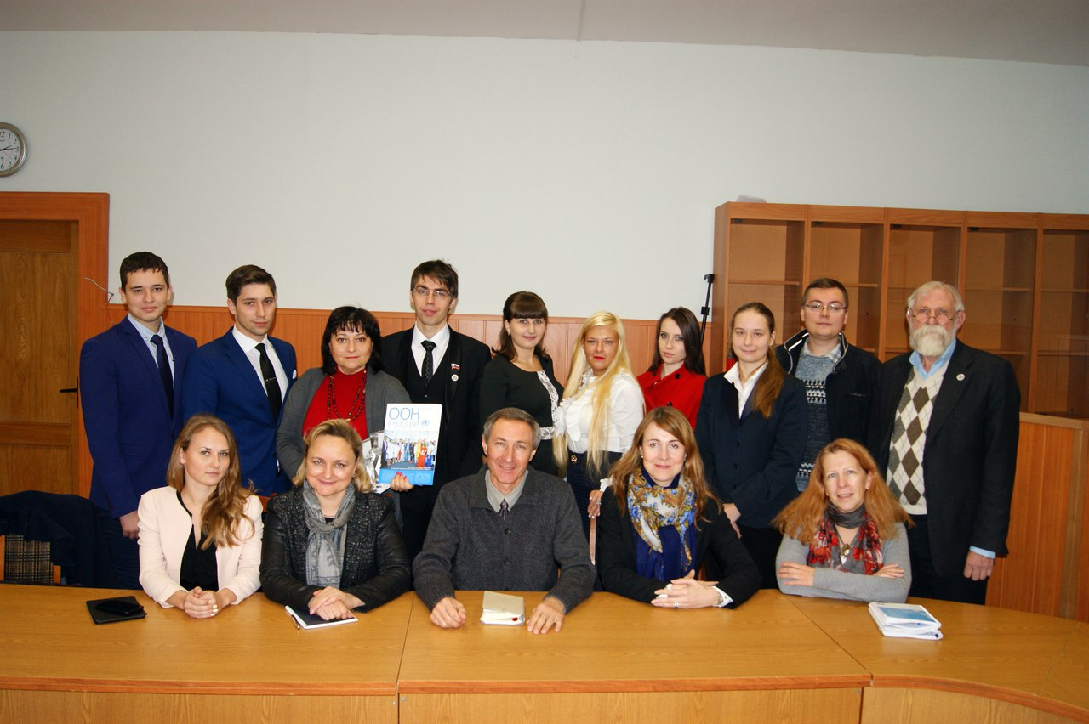
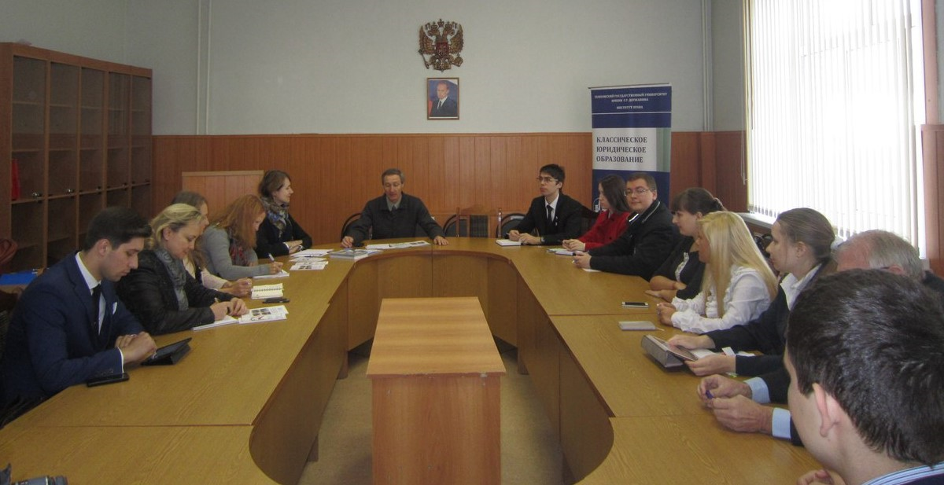
Встреча СПК «Юридическая клиника», студентов ТГУ имени Г.Р. Державина с представителями Управления Верховного комиссара ООН по делам беженцев
7
14 октября 2015 г. студенты Института права и национальной безопасности встретились с делегацией Управления Верховного комиссара Организации Объединенных Наций по делам беженцев (УВКБ ООН). Целью приезда делегации в Тамбов стали мероприятия, связанные с изучением положения беженцев на территории региона.
Сотрудники российского представительства УВКБ ООН предлажили обсудить со студентами-юристами, обучающимися в ТГУ, вопросы бесплатной правовой помощи вынужденным беженцам, гражданам иностранных государств, апатридам, оказавшимся в трудной жизненной ситуации.

Slide 8
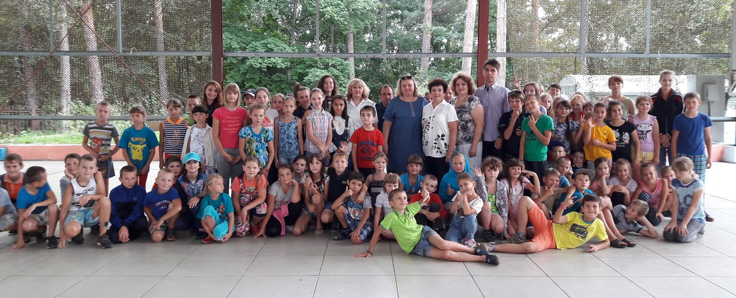
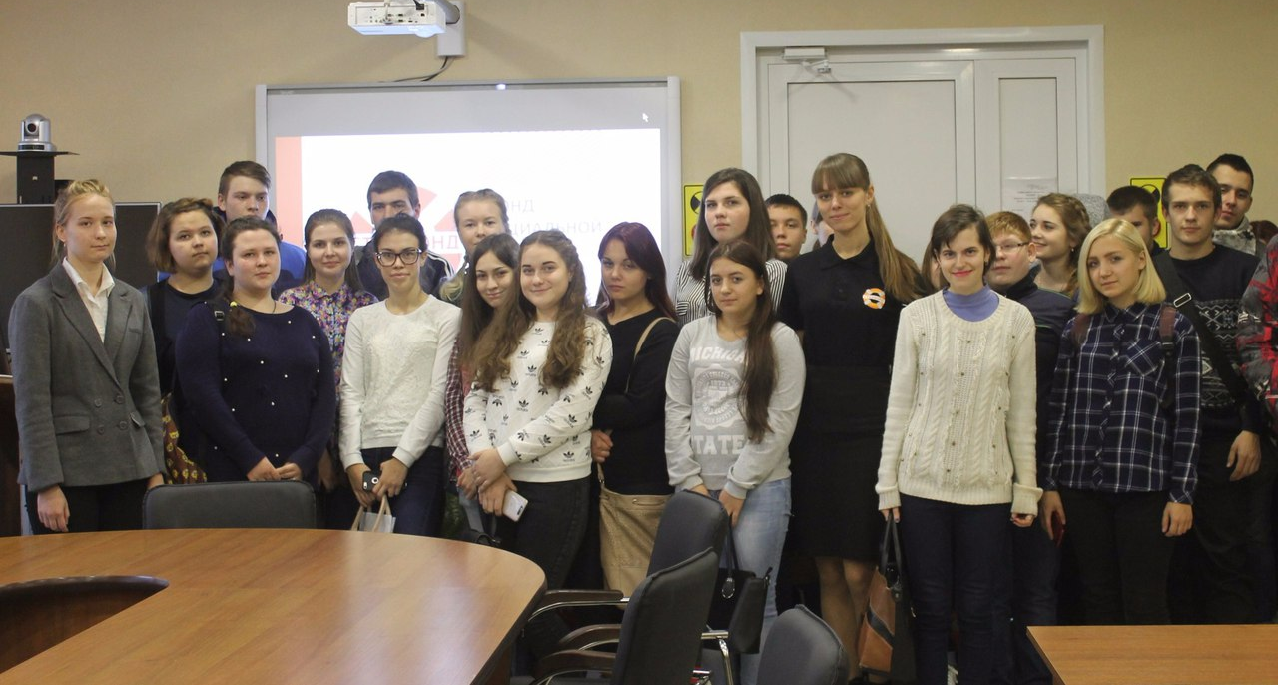
Просветительские мероприятия для школьников
8

Slide 9
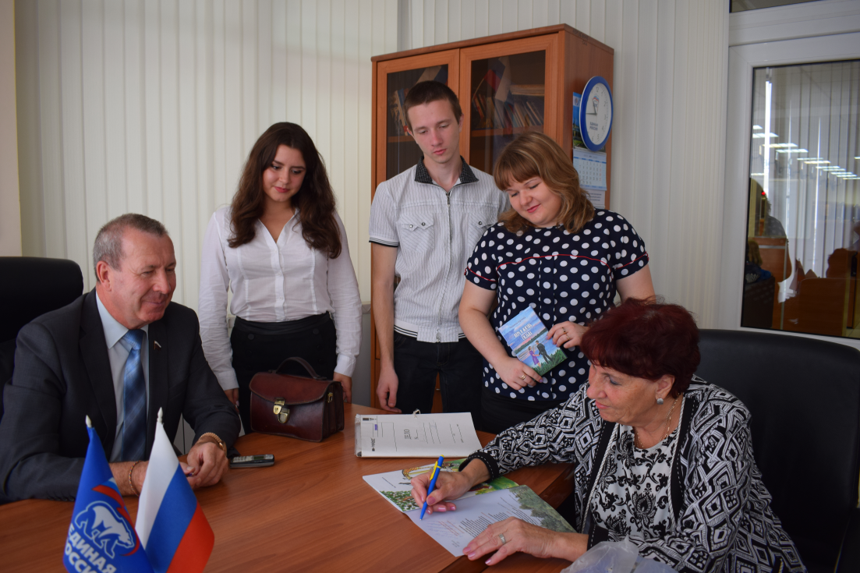
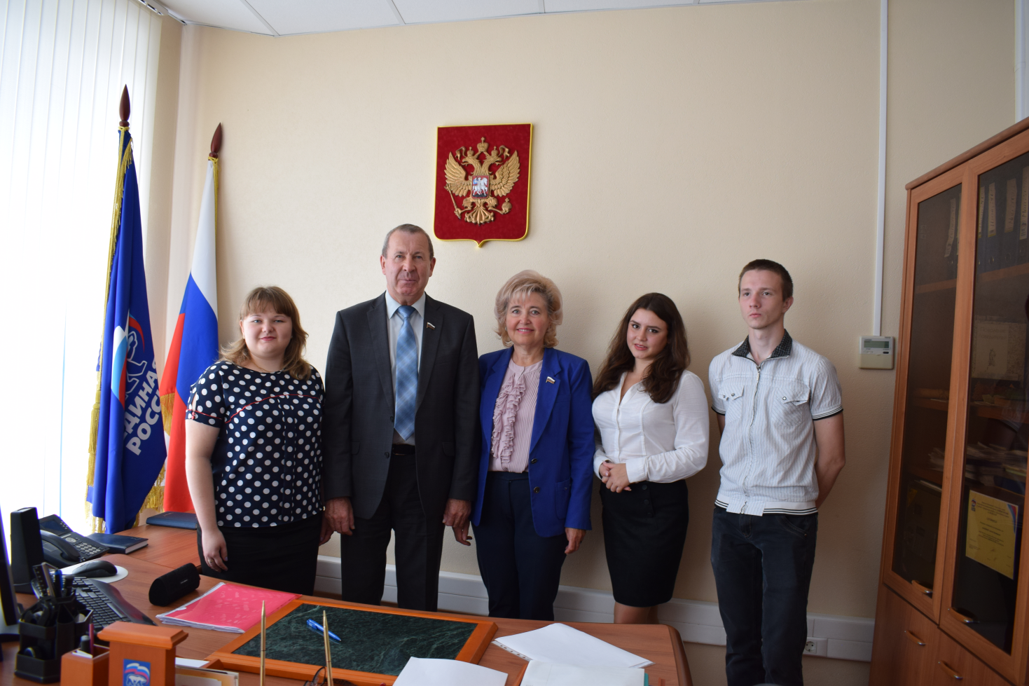
Студенты-клиницисты имеют консультационную площадку при Институте права и национальной безопасности ТГУ им. Г.Р. Державина, на базе которой они ведут прием совместно с депутатами Государственной и областной Думы
9
Депутаты: областной Думы -Дубровин В.Н., Государственной Думы - Фролова Т.В.

Slide 10
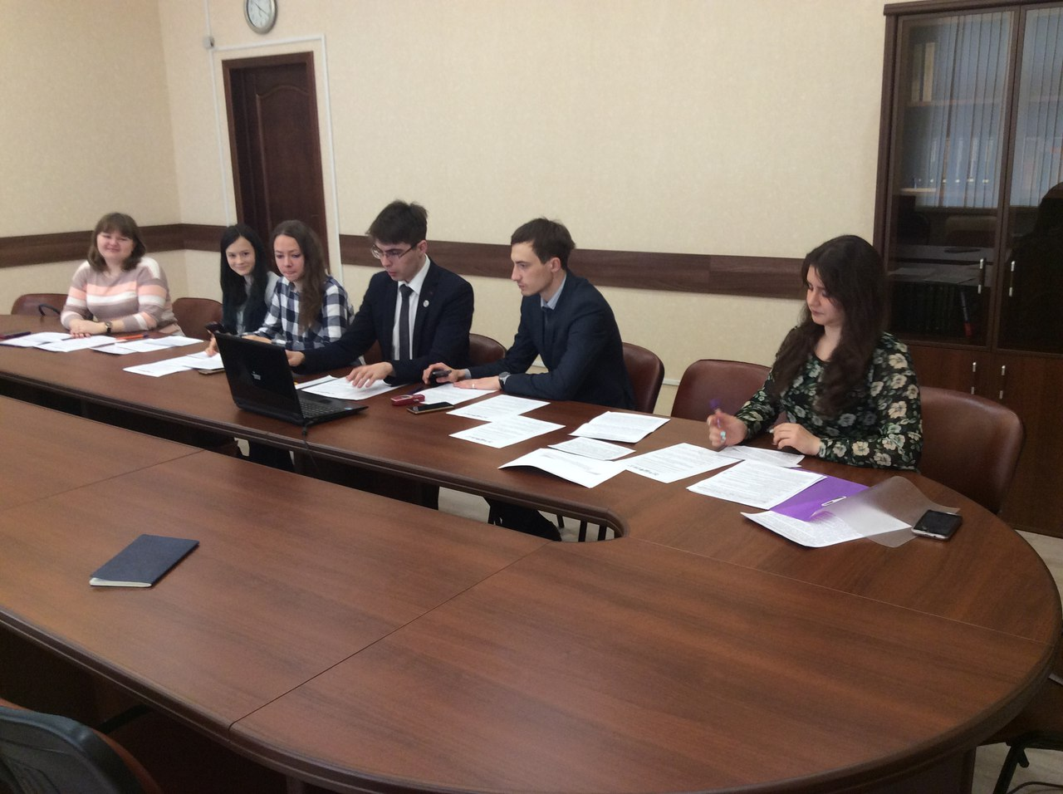
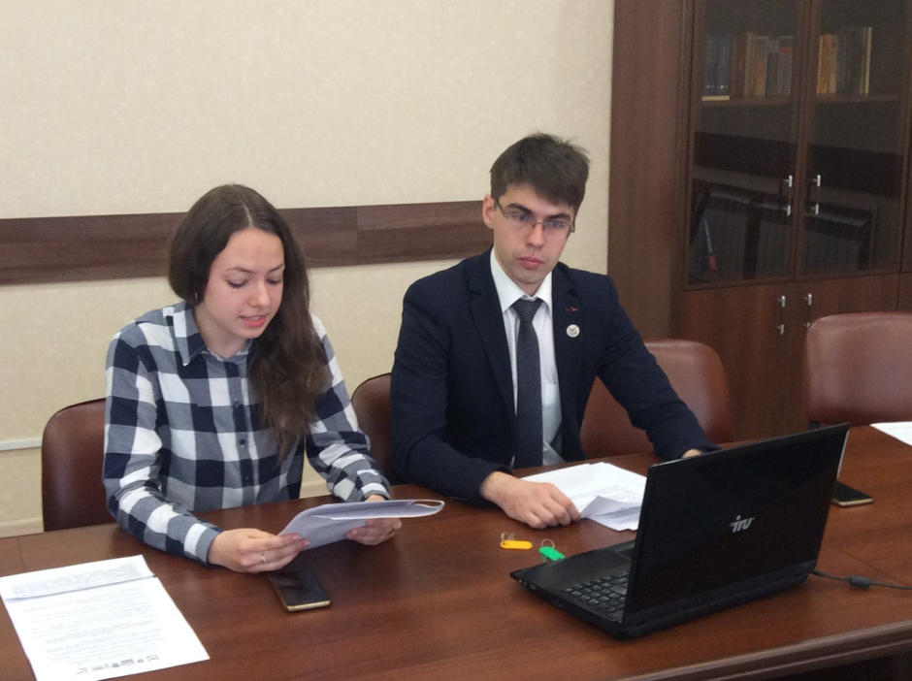
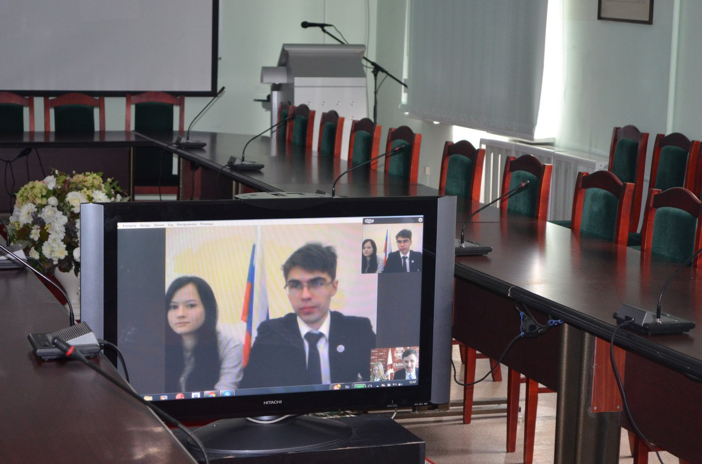
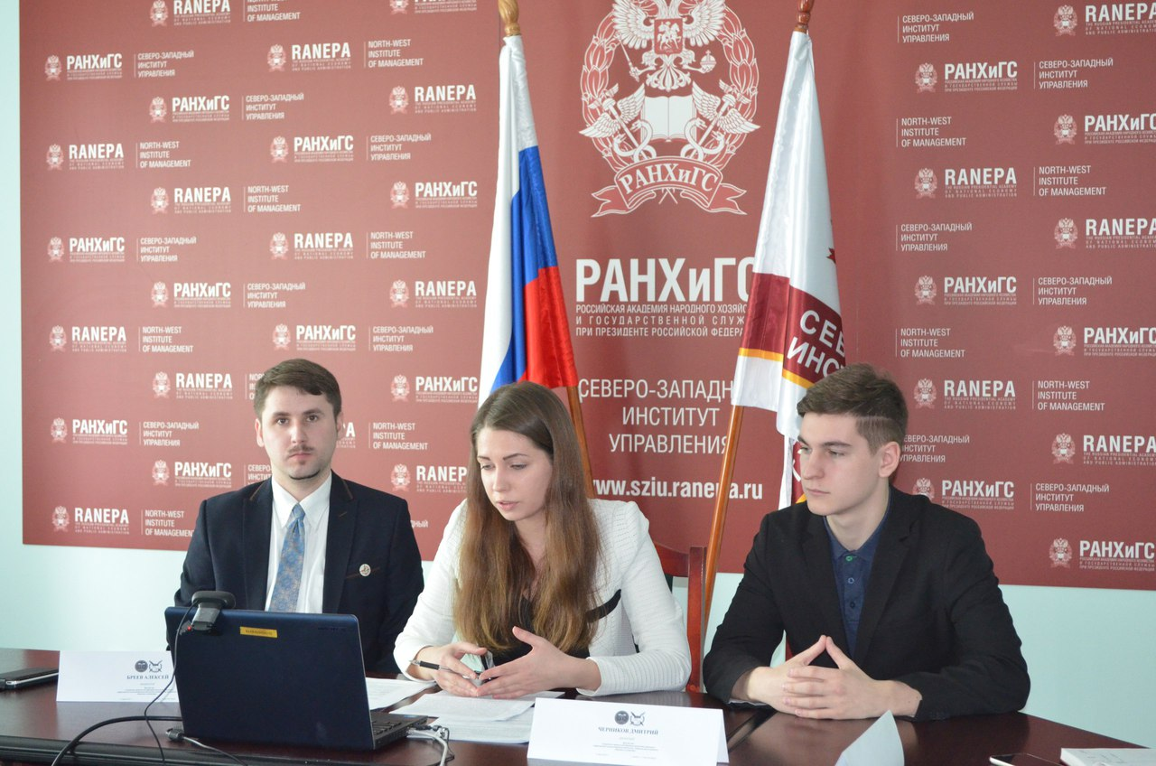
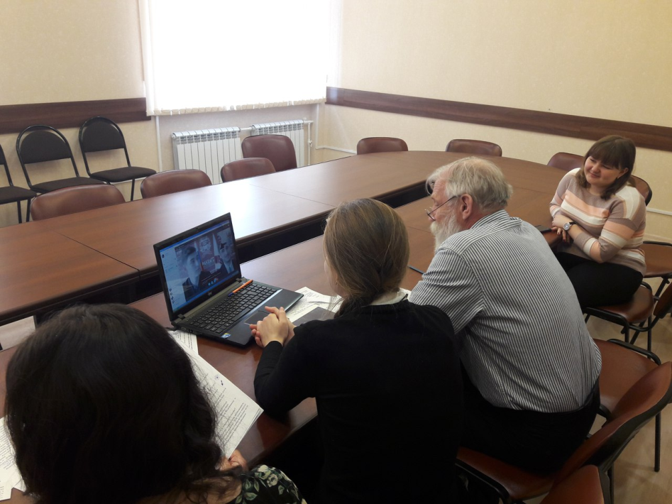
Круглый стол по применению электронных технологий в институтах общества и государства
10

Slide 11
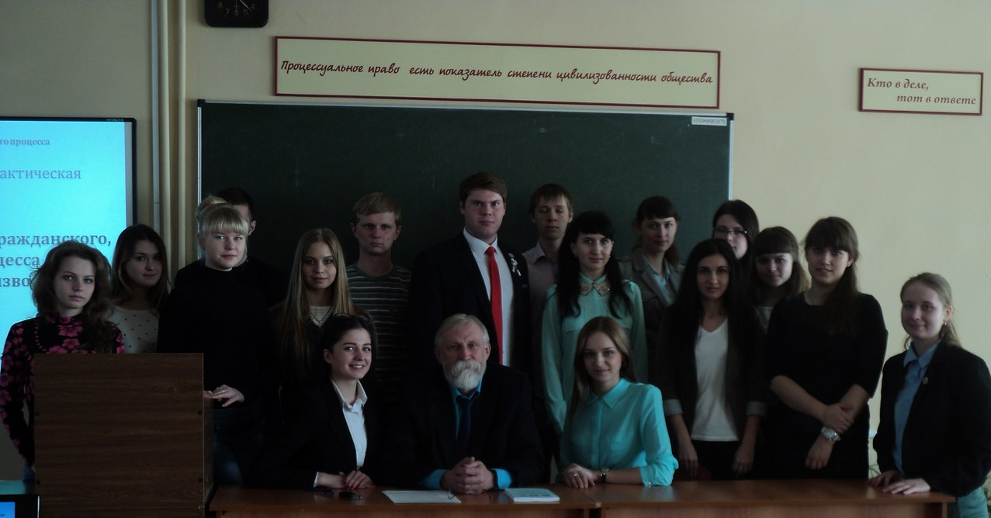
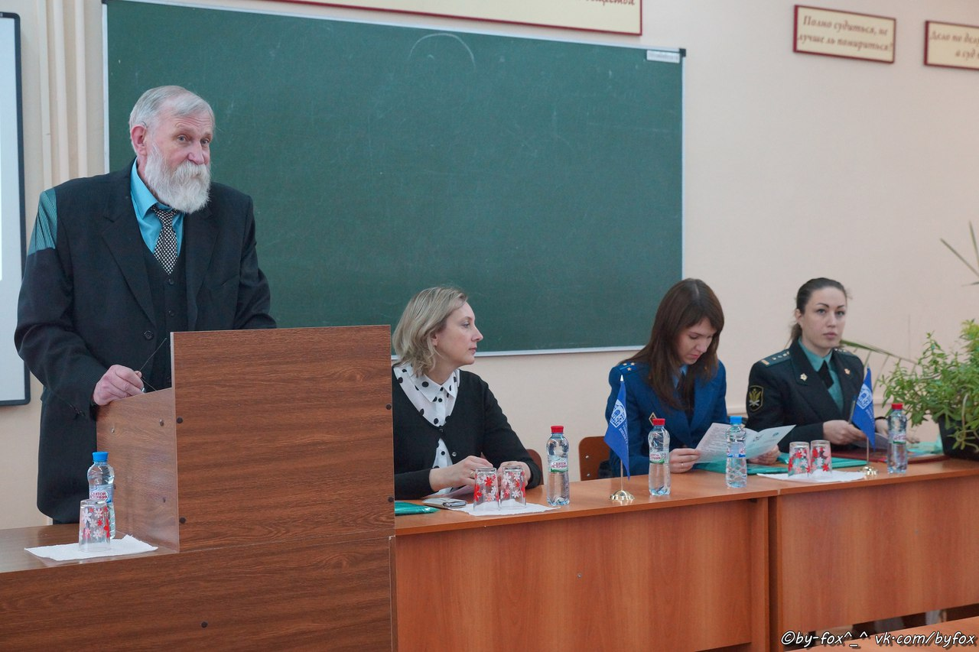
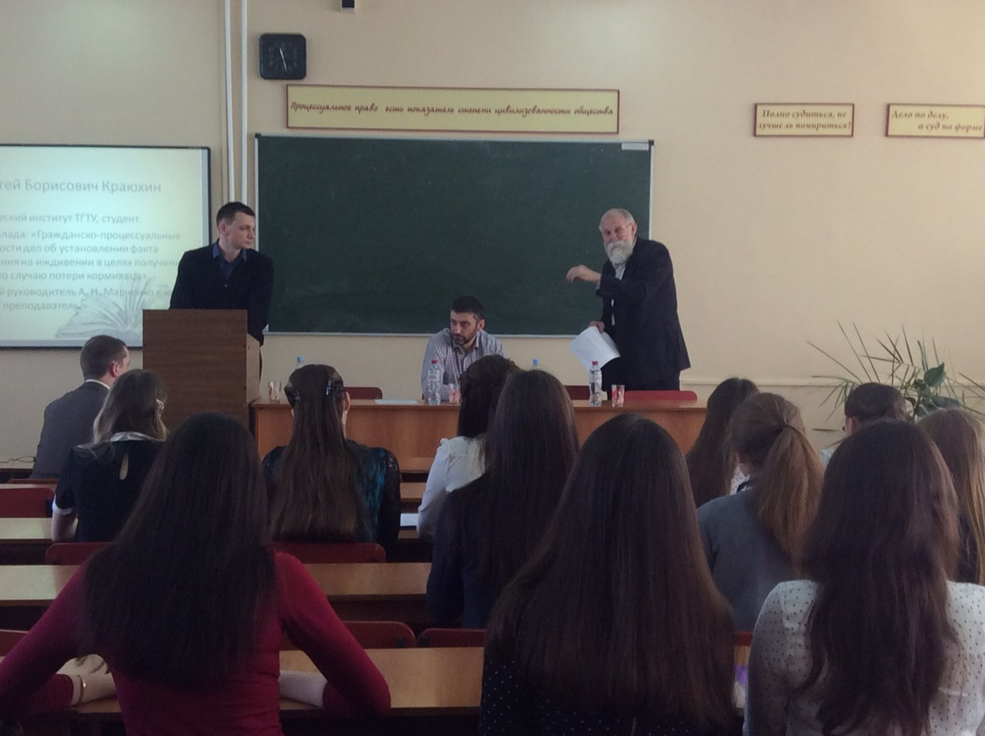
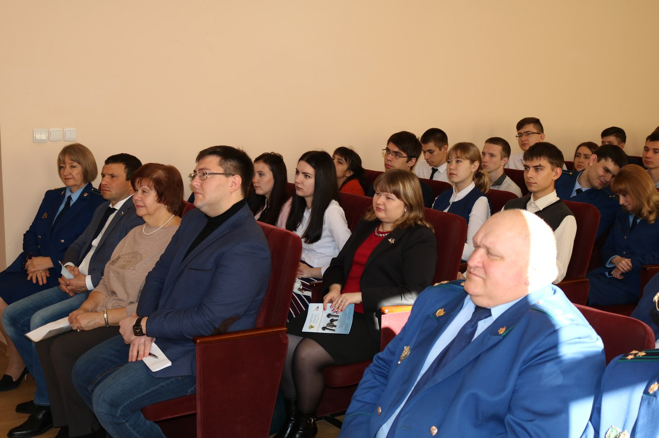
Участие клиницистов в ежегодной Международной научно-практической конференции «Актуальные проблемы гражданского, арбитражного, административного процесса, исполнительного производства и адвокатской деятельности»
11

Slide 12
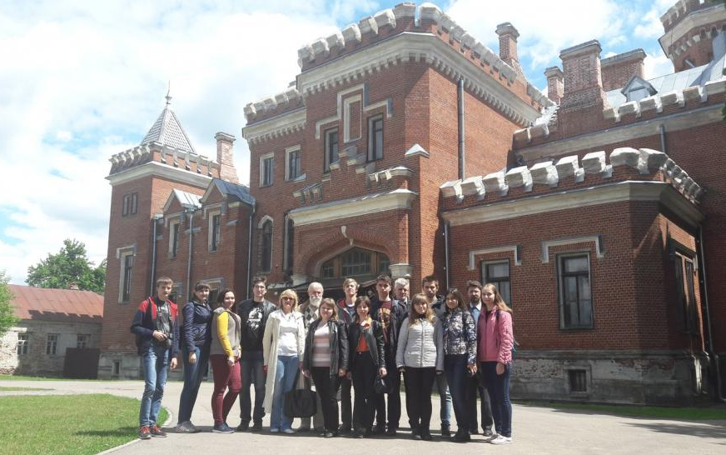
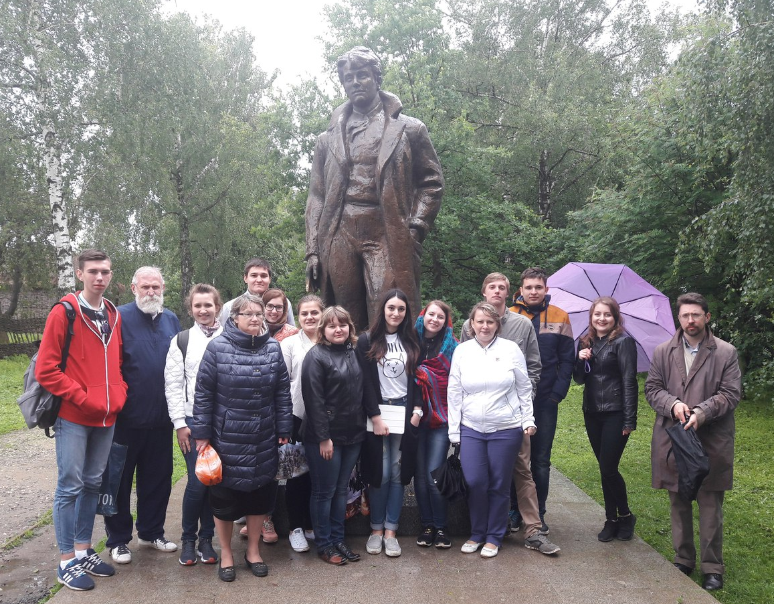
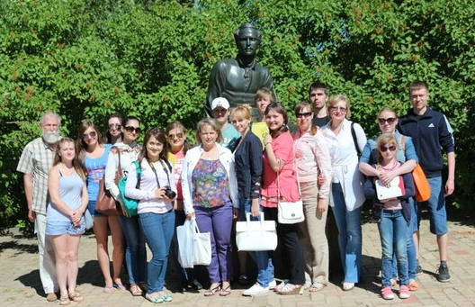
Ежегодная ассамблея юридической клиники
12

Slide 13
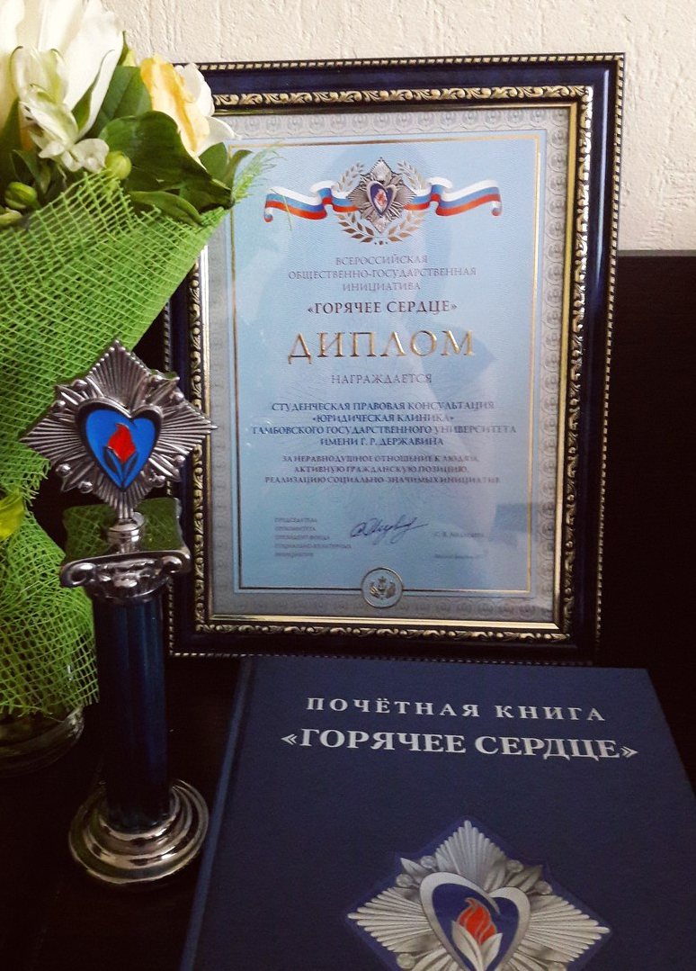
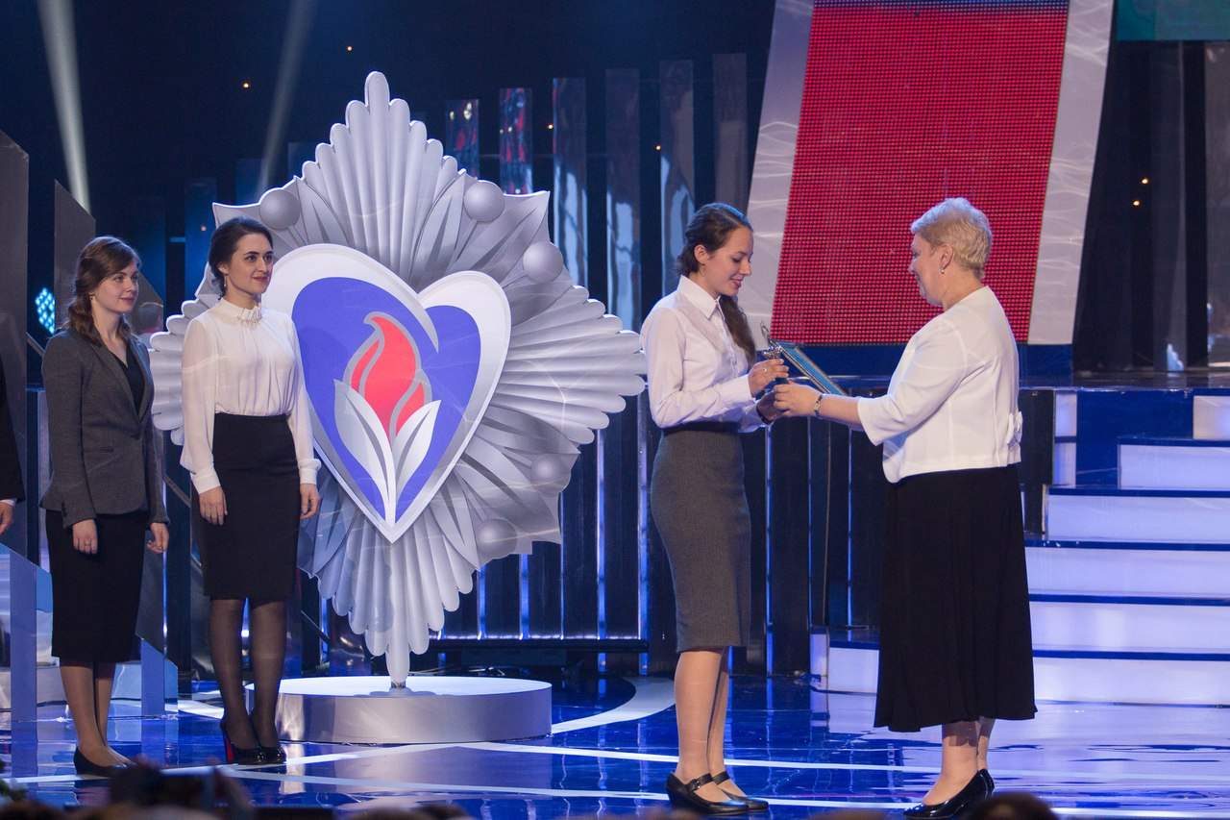
СИМВОЛ «ГОРЯЧЕЕ СЕРДЦЕ»
14
17 февраля в Центральном академическом театре Российской армии в г. Москве состоялась торжественная церемония награждения лауреатов Всероссийской общественно-государственной инициативы «Горячее сердце» 2017. Вручение министром образования Васильевой О.Ю. диплома лауреата СПК «Юридическая клина» ТГУ им. Г.Р. Державина.

Slide 14
Спасибо за внимание!
16

